Slide 1
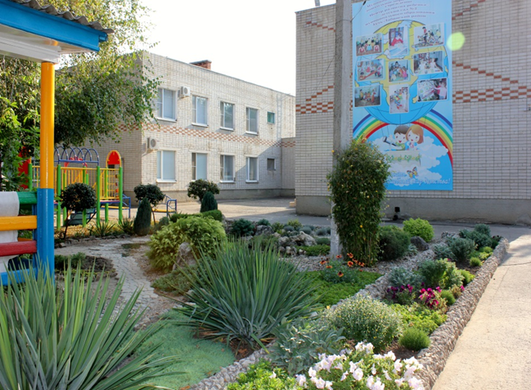
АДАПТИРОВАННАЯ ОБРАЗОВАТЕЛЬНАЯ ПРОГРАММА ДЛЯ ОБУЧАЮЩИХСЯ С ЗАДЕРЖКОЙ ПСИХИЧЕСКОГО РАЗВИТИЯ МУНИЦИПАЛЬНОГО АВТОНОМНОГО ДОШКОЛЬНОГО ОБРАЗОВАТЕЛЬНОГО УЧРЕЖДЕНИЯ ЦЕНТР РАЗВИТИЯ РЕБЕНКА – ДЕТСКИЙ САД №2 МО УСТЬ-ЛАБИНСКИЙ РАЙОН

Slide 2
АДАПТИРОВАННАЯ ОБРАЗОВАТЕЛЬНАЯ ПРОГРАММА ДОШКОЛЬНОГО ОБРАЗОВАНИЯ ДЛЯ ВОСПИТАННИКОВ С зпр МАДОУ ЦРР-д/с №2
разработана в соответствии с ФГОС ДО и федеральной адаптированной образовательной программой дошкольного образования (ФАОП ДО) для воспитанников от 4 до 7(8) лет
Цель : обеспечение условий для дошкольного образования, определяемых общими и особыми потребностями обучающегося раннего и дошкольного возраста с ТНР, индивидуальными особенностями его развития и состояния здоровья.
Программа содействует взаимопониманию и сотрудничеству между людьми, способствует реализации прав обучающихся дошкольного возраста на получение доступного и качественного образования, обеспечивает развитие способностей каждого ребенка, формирование и развитие личности ребенка в соответствии с принятыми в семье и обществе духовно-нравственными и социокультурными ценностями в целях интеллектуального, духовно-нравственного, творческого и физического развития человека, удовлетворения его образовательных потребностей и интересов.

Slide 3
АДАПТИРОВАННАЯ ОБРАЗОВАТЕЛЬНАЯ ПРОГРАММА ДОШКОЛЬНОГО ОБРАЗОВАНИЯ ДЛЯ ВОСПИТАННИКОВ С зпр МАДОУ ЦРР-д/с №2
Задачи :
реализация содержания АОП ДО обучающимися с ЗПР;
коррекция недостатков психофизического развития обучающихся с ЗПР;
охрана и укрепление физического и психического здоровья обучающихся с ЗПР, в том числе их эмоционального благополучия;
обеспечение равных возможностей для полноценного развития ребенка с ЗПР в период дошкольного образования независимо от места проживания, пола, нации, языка, социального статуса;
создание благоприятных условий развития в соответствии с их возрастными, психофизическими и индивидуальными особенностями, развитие способностей и творческого потенциала каждого ребенка с ЗПР как субъекта отношений с педагогическим работником, родителями (законными представителями), другими детьми;
объединение обучения и воспитания в целостный образовательный процесс на основе духовно-нравственных и социокультурных ценностей, принятых в обществе правил и норм поведения в интересах человека, семьи, общества;
формирование общей культуры личности обучающихся с ЗПР, развитие их социальных, нравственных, эстетических, интеллектуальных, физических качеств, инициативности, самостоятельности и ответственности ребенка, формирование предпосылок учебной деятельности;
формирование социокультурной среды, соответствующей психофизическим и индивидуальным особенностям развития обучающихся с ЗПР;
обеспечение психолого-педагогической поддержки родителей (законных представителей) и повышение их компетентности в вопросах развития, образования, реабилитации (абилитации), охраны и укрепления здоровья обучающихся с ЗПР;
10)обеспечение преемственности целей, задач и содержания дошкольного и начального общего образования

Slide 4
АДАПТИРОВАННАЯ ОБРАЗОВАТЕЛЬНАЯ ПРОГРАММА ДОШКОЛЬНОГО ОБРАЗОВАНИЯ ДЛЯ ВОСПИТАННИКОВ С зпр МАДОУ ЦРР-д/с №2
состоит из обязательной части и части, формируемой участниками образовательных отношений. Обе части являются взаимодополняющими и необходимыми с точки зрения реализации ФГОС ДО
Группы | Обязательная часть | Часть, формируемая участниками образовательных отношений | Соотношение частей Программы, %
Разновозрастная группа компенсирующей направленности для детей с ЗПР | ФАОП ДО – утверждена Приказом Министерства просвещения Российской федерации №1022 от 24 ноября 2022г. Реализуется педагогическими работниками ДОО во всех помещениях и на территории детского сада, с детьми групп компенсирующей направленности для детей с ЗПР. | Комплексная программа «Наш край» Н.Б. Карпова О.А.Санин а, В.Н.Корень , Ю.В.Литяк Реализуется педагогическими работниками ДОО во всех помещениях и на территории детского сада, с детьми групп компенсирующей направленности для детей с ЗПР | 80/20

Slide 5
АДАПТИРОВАННАЯ ОБРАЗОВАТЕЛЬНАЯ ПРОГРАММА ДОШКОЛЬНОГО ОБРАЗОВАНИЯ ДЛЯ ВОСПИТАННИКОВ С ЗПР МАДОУ ЦРР-д/с №2
реализация Программы осуществляется круглогодично с выделением 2-х периодов:
- первый период: с 01 сентября по 31 мая, для этого периода характерно наличие образовательной деятельности (занятия) в процессе организации педагогом различных видов детской деятельности.
- второй период: с 01 июня по 31 августа, для этого периода характерно преобладание совместной деятельности ребёнка с педагогом, организуемой педагогами на уличных участках, и самостоятельной деятельности детей по их интересам и инициативе.

Slide 6
ПРОГРАММА ОСНОВЫВАЕТСЯ НА СЛЕДУЮЩИХ ПОДХОДАХ:
сформирована на основе требований ФГОС ДО и ФАОП ДО, предъявляемых к структуре адаптированной образовательной программы дошкольного образования для обучающихся с ЗПР;
определяет содержание и организацию образовательной деятельности на уровне дошкольного образования для обучающихся с ЗПР;
обеспечивает развитие личности детей дошкольного возраста в различных видах общения и деятельности с учетом их возрастных, индивидуальных, психологических и физиологических особенностей;
сформирована как программа психолого-педагогической поддержки позитивной социализации и индивидуализации, развития личности детей дошкольного возраста и определяет комплекс основных характеристик дошкольного образования (базовые объем, содержание и планируемые результаты освоения Программы).

Slide 7
ОСОБЕННОСТИ ВЗАИМОДЕЙСТВИЯ С СЕМЬЯМИ ВОСПИТАННИКОВ
-активное участие семьи в развитии ребенка, чтобы обеспечить непрерывность коррекционно восстановительного процесса. (Отрабатывают и закрепляют навыки и умения у обучающихся, сформированные специалистами, по возможности помогают изготавливать пособия для работы в ДОО и дома. Выполняют домашние задания, предлагаемые учителем-логопедом, педагогом-психологом и воспитателем.)
-специальная психолого-педагогическая поддержка семьи (Просветительско-консультативная работа с семьей, привлечение родителей (законных представителей) к активному сотрудничеству.)
- социально-педагогическая работа. (Тщательное планирование действий педагогических работников и крайняя корректность при общении с семьей.)

Slide 8
МАДОУ ЦРР-ДЕТСКИЙ САД №2
Т.:8(86135) 5-22-00
E-mail: 3426876@rambler.ru
Сайт: www.ustlabmadou2

